Slide 1
Это всё – эксперименты – Интересные моменты!

Slide 2
Это всё – эксперименты – Интересные моменты! Всё, всё, всё хотим узнать! Нужно всё зарисовать! Как наш опыт получился, Сколько времени он длился? Удивляемся всему: Как? Зачем? И почему?

Slide 3
Для развития ребенка решающее значение имеет не изобилие знаний, а тип их усвоения, определяемый типом деятельности, в которой знания приобретаются.
В свете данного аспекта особую значимость приобретает детское экспериментирование. Оно выступает как метод обучения, если применяется для передачи детям новых знаний.
Экспериментирование может рассматриваться как форма организации педагогического процесса, если последний основан на методе экспериментирования.
Вместе с тем, экспериментирование является одним из видов познавательной деятельности детей и взрослых.

Slide 4
Эксперименты положительно влияют на эмоциональную сферу ребёнка, на развитие его творческих способностей, они дают детям реальные представления о различных сторонах изучаемого объекта, его взаимоотношениях с другими объектами и со средой обитания.
В процессе эксперимента идёт обогащение памяти ребёнка, активизируются его мыслительные процессы, так как постоянно возникает необходимость совершать операции анализа и синтеза, сравнения и классификации, обобщения и экстраполяции.
Необходимость давать отчёт об увиденном, формулировать обнаруженные закономерности и выводы стимулирует развитие речи.
Следствием является не только ознакомление ребёнка с новыми фактами, но и накоплением фонда умственных приёмов и операций, которые рассматриваются как умственные умения.

Slide 5
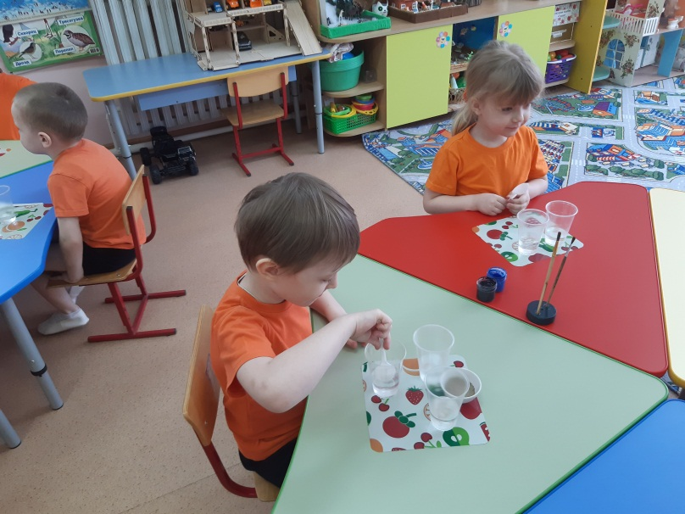
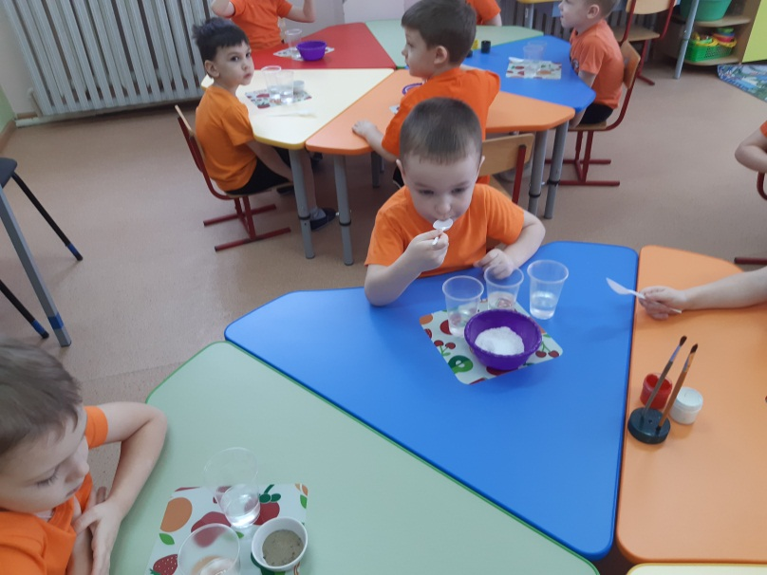
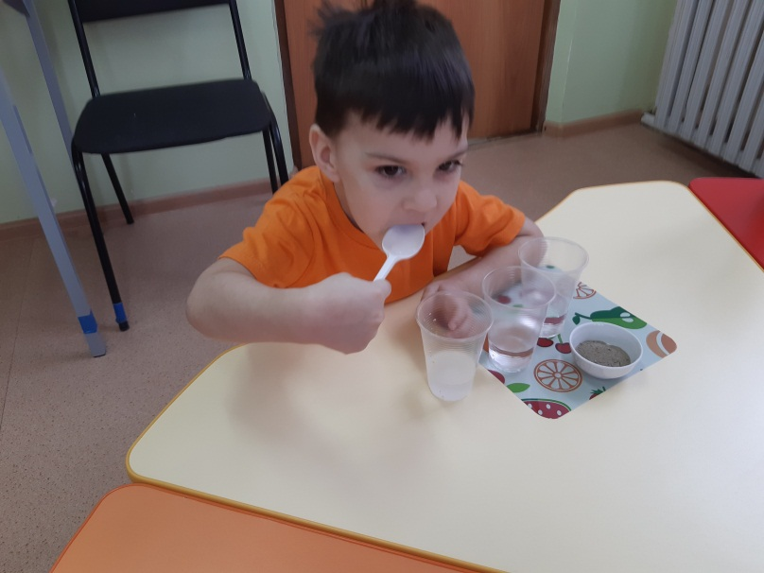
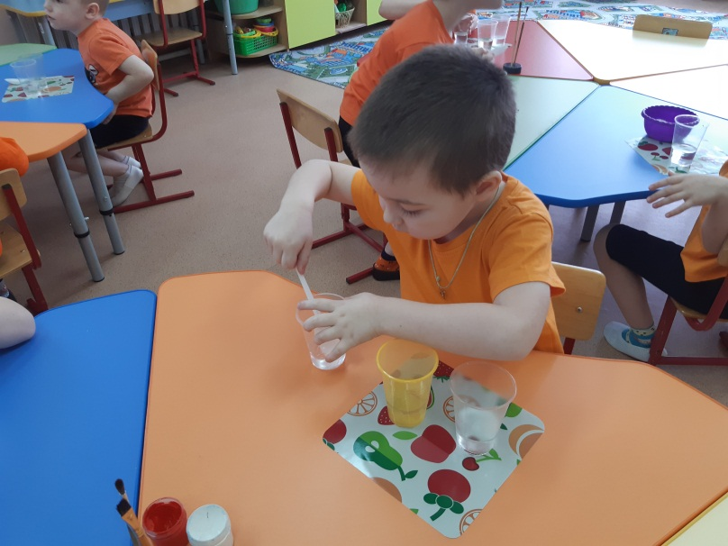

Slide 6
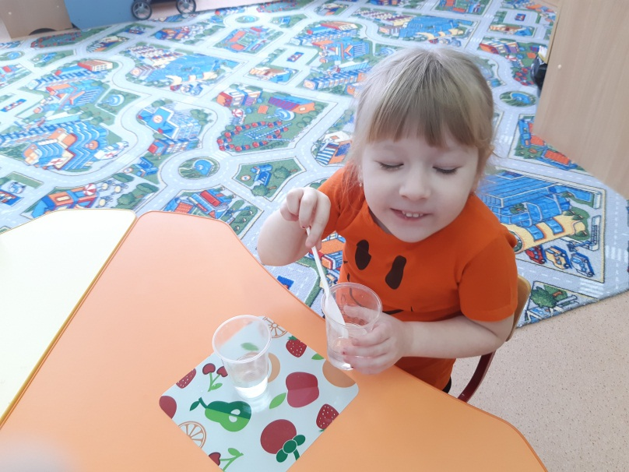
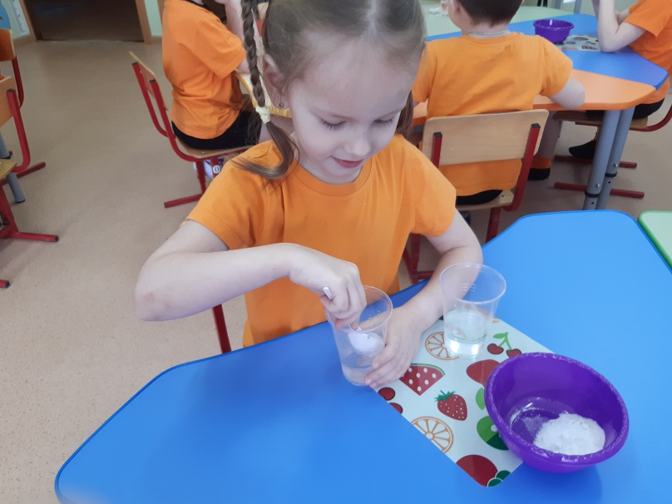
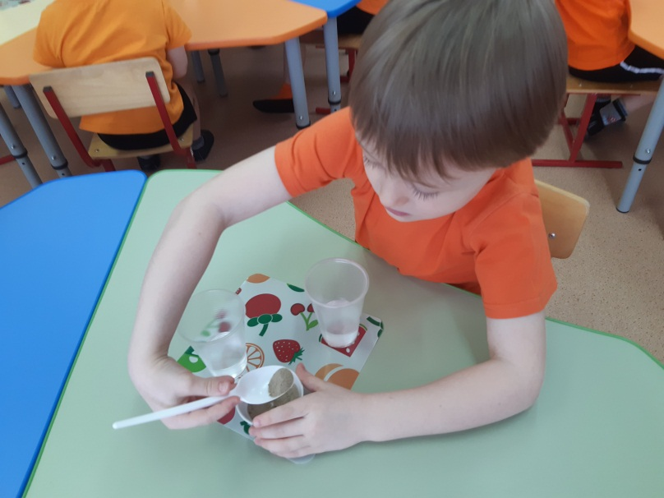
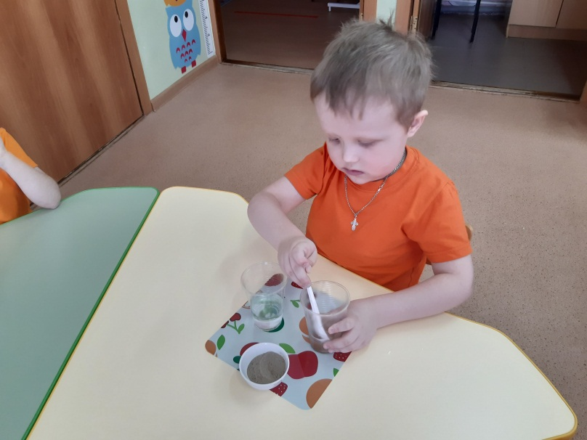

Slide 7
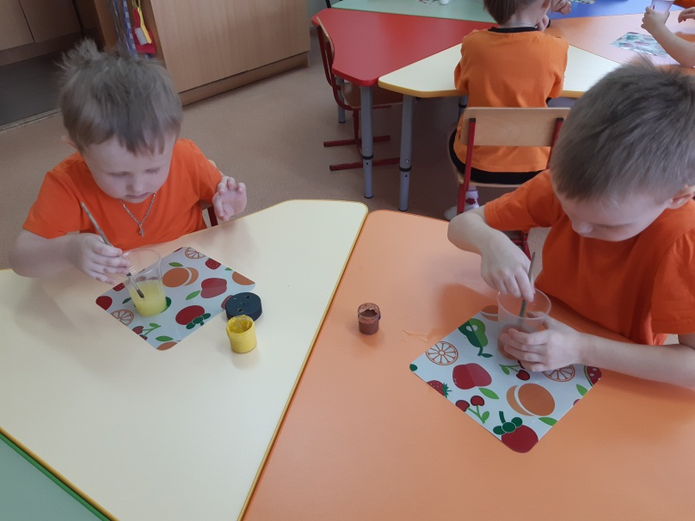
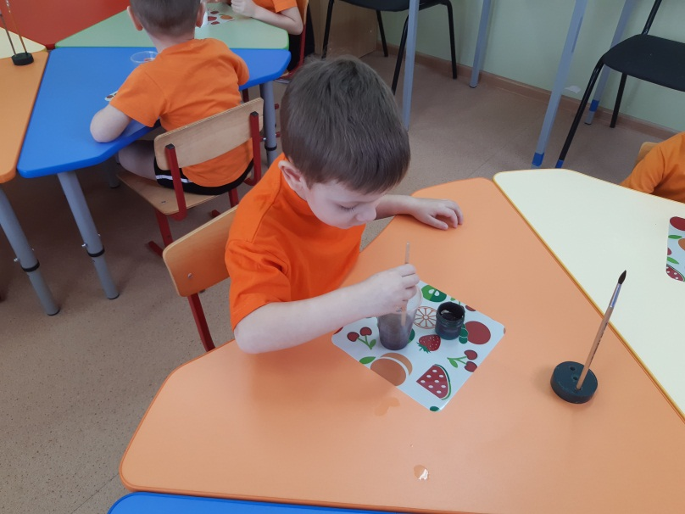
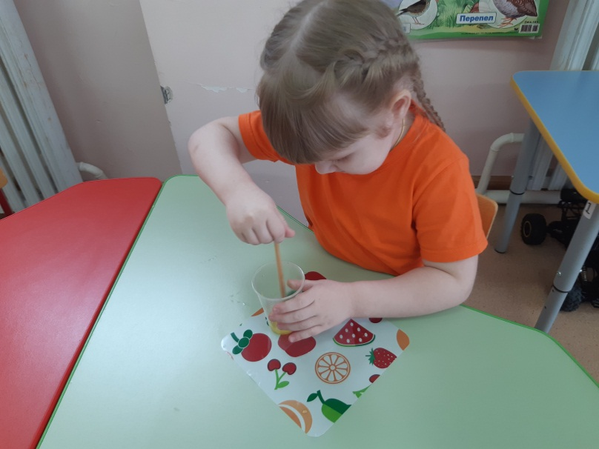
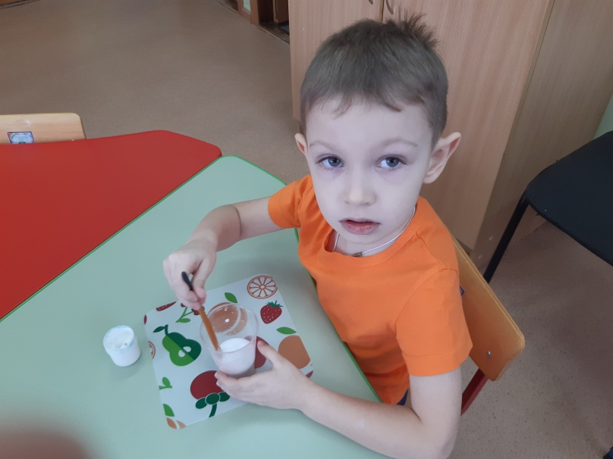

Slide 8
